Slide 1
1905년의 진실
황세윤

Slide 2
차례
01
그 날의 일본
02
진실

Slide 3
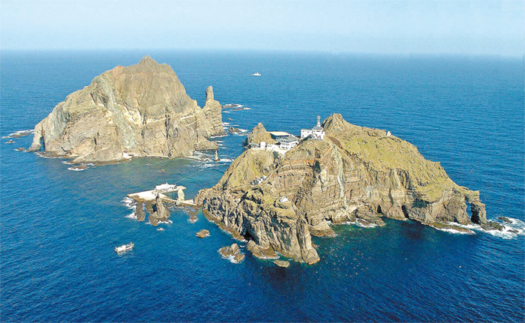
Part 1
1905년 그 날에 일본

Slide 4
과연 독도는 시네마현
소속일까?

Slide 5
Part 1
1.일본의 주장
독도는 처음 부터 무주지였다?
무주지였다는 그들의 주장은 무엇일까?
재확인 전부터 일본땅이었다

Slide 6
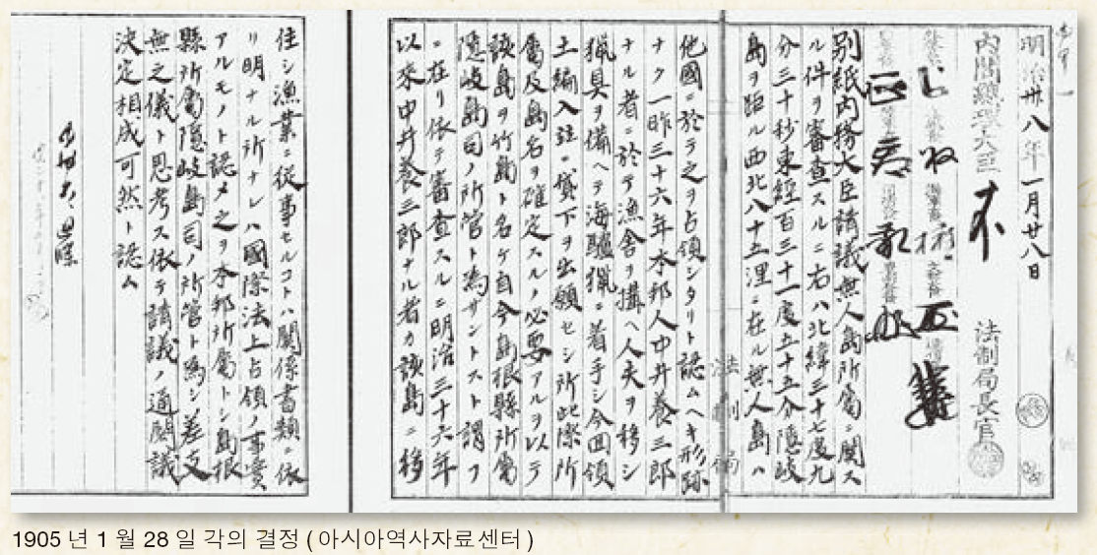
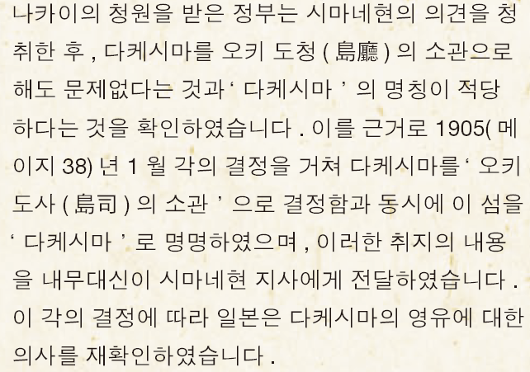
Part 1
주장1. 독도는 원래 주인 없는 섬이다

Slide 7
Part 1
주장2. 독도가 무주지라는 증거
1) 예로 부터 주인없는 무주지였다
2) 대한제국이 1900년 칙령 제41호에 나온 석도는 독도를 나타내는말이아니었다.
3) 1905년 당시는 일본이 한국의 침략하는 과정이었기 때문에 한국은 일본에 항의하지 못했다. 그러므로 대한제국이 시네마현의 독도 편입을 국제법상'묵인'했다

Slide 8
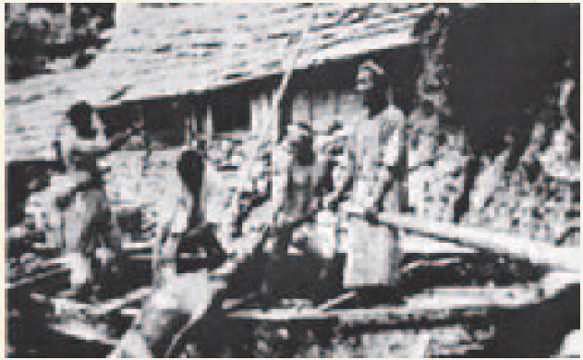
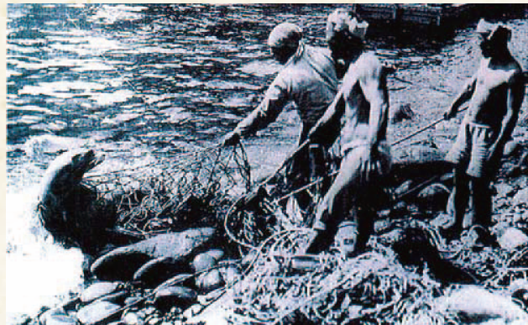
Part 1
주장2-1 예로 부터 주인이 없었다
예 부터 일본의 어업인들이 주로 독도에서 어업을 하였으며 그들이 독도에서 여러가지 활동을 예부터 하였다고 주장
재확인 전부터 어업을 하고 있었던 어부

Slide 9
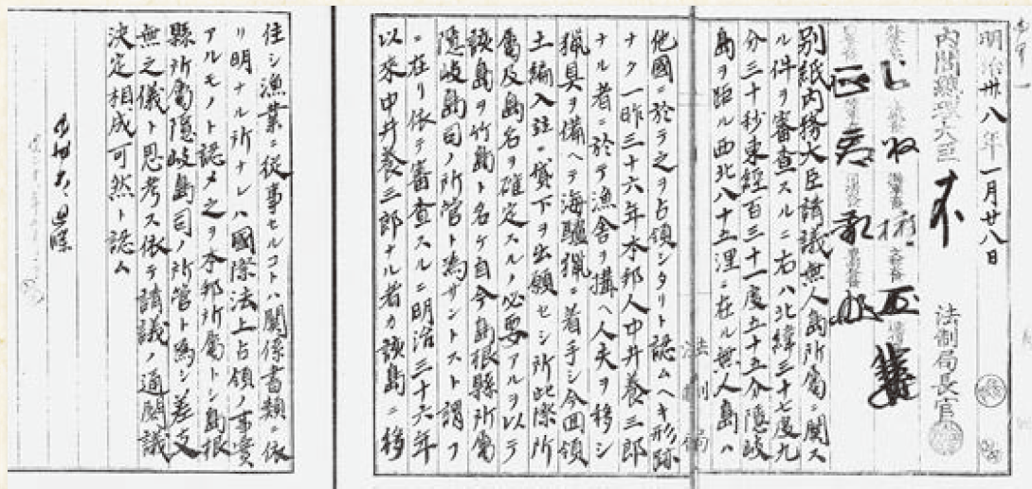
Part 1
주장2-2 대한민국 칙령 41호에 나온 석도는 독도가 아니다
대한민국 칙령 41호에 나온 석도라고 명기 되어있는 섬은 다케시마를 나타내는 말이 아니다 그러므로 다케시마는 무주지였다

Slide 10
Part 2
주장3 침략시기에 그들이 묵인 하였다
묵인의 이유
1905 2월
1906
1905년 8월 시마네현 지사가 독도를 처음 둘러볼 때는 몇 명의 수행원만 데리고 왔었습니다. 그러나 1906년에는 45명이라는 대규모 사찰단이 들어와 독도를 살펴본 뒤 울릉도까지 들어와서 독도 편입 사실을 울도군수에게 알려 주었습니다.
심흥택 군수는 놀라서 강원도 관찰사서리이자 춘천군수인 이명래에게 이 사실을 보고했습니다. 이명래로부터 보고를 받은 중앙 정부는 “독도가 일본 영토가 되었다는 사실은 전혀 근거가 없는 것이므로 섬의 형편과 일본인의 행동을 잘 살펴 보고하라.”는 지령을 내렸습니다. 그러나 이때 우리 정부는 을사조약으로 외교권을 박탈당했고 통감부가 설치된 뒤여서 일본에 항의할 수 없었습니다.
알아차림
침략시기
뒤늦게
공포

Slide 11
Part 1
정리
독도는 처음 부터 무주지였다
다케시마=일본 땅이다
주장1
침략시기에 그들이 묵인 하였다
1900년 대한민국 칙령의 석도
주장2
주장3

Slide 12
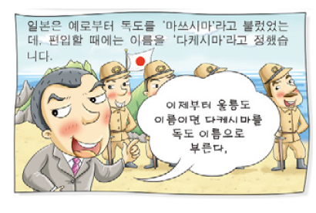
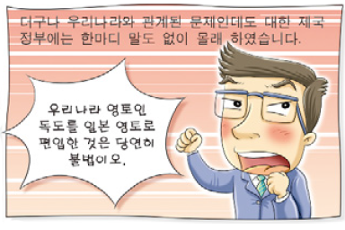
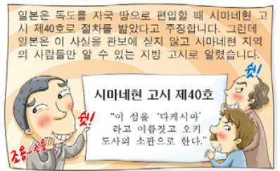
Part 1
정리

Slide 13
Part 1
관련영상
https://www.youtube.com/watch?v=PLIQoh3nBaA&feature=share

Slide 14
결론: 1905년 각의 결정에
다케시마가 시마네현 소속으로
결정됨에 따라 일본은 다케시마 영유권에 대한의사를 밝혔습니다.

Slide 15
끝

